Slide 2
Parte 2. INTELIGÊNCIA ARTIFICIAL

Slide 3
Objetivos específicos
Entender o que é Inteligência Artificial (IA) e suas principais aplicações
diferenciar uma aplicação de IA das demais
criticar soluções de IA que poderiam ser empregadas no mundo real
Identificar e resolver problemas através de aprendizado de máquina
identificar o tipo de aprendizado de máquina
identificar algoritmos que podem ser usados em diferentes problemas
mapear e preparar os dados de treinamento e de teste para certo problema
especificar e justificar o algoritmo de aprendizado a ser empregado,
Introdução a Deep Learning
Entender o funcionamento do neurônio básico
Conhecer diferentes tipos de redes neurais
Construir, treinar e testar redes neurais usando o Keras

Slide 4
Bibliografia
Stewart Russel e Peter Norvig. Inteligência artificial. 3ª. Ed., Rio de Janeiro: Campus, 2012.
George F. Luger. Inteligência Artificial, 6ª ed. São Paulo: Pearson Education do Brasil, 2013 (biblioteca virtual)
Richard Duda, Peter Hart e David Stork. Pattern Classification, 2nd. Ed. Wiley, 2001. url: http://cns-classes.bu.edu/cn550/Readings/duda-etal-00.pdf
Material extra

Slide 5
O que a IA consegue fazer hoje?
Dirigir carros autônomos
Filtrar milhares de imagens e vídeos automaticamente
Filtro de SPAM
Análise de crédito e de fraude
Negociações na bolsa de valores
Conversa conosco pelo celular (assistentes pessoais)
Programar....??

Slide 6
GPT-3
Modelo de rede neural criado pela empresa OpenAI
https://beta.openai.com/
Sua principal função é gerar texto com base em um trecho de texto de entrada
Habilidades em programação:
https://www.youtube.com/watch?v=Cr89Oz0TWQM
Outras habilidades:
https://www.theverge.com/21346343/gpt-3-explainer-openai-examples-errors-agi-potential
Faça um teste:
https://github.com/minimaxir/gpt-3-experiments

Slide 7
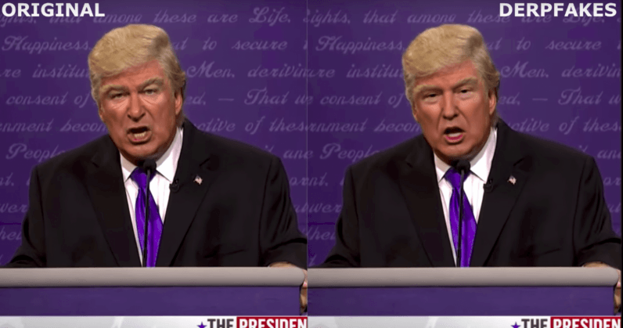
Deepfake
https://youtu.be/hoc2RISoLWU
https://www.youtube.com/watch?v=l_6Tumd8EQI
Faça um teste:
https://colab.research.google.com/github/AliaksandrSiarohin/first-order-model/blob/master/demo.ipynb#scrollTo=UCMFMJV7K-ag

Slide 8
Aplicações da IA são muitas.
Interpretação – reconhecimento de objetos, facial, comandos de voz https://quickdraw.withgoogle.com/ https://www.autodraw.com/
Raciocínio – uso de modelos cognitivos para gerar respostas a partir de bases de conhecimento. Mitsuku: http://www.square-bear.co.uk/mitsuku/nfchat.htm
Criação – geração artificial de voz, texto, imagens, etc https://www.descript.com/overdub https://magenta.tensorflow.org/assets/sketch_rnn_demo/index.html https://experiments.withgoogle.com/ai/sound-maker/view/
Aprendizado – Uso de dados e experiência para melhorar os resultados; permeia as demais áreas. https://teachablemachine.withgoogle.com/

Slide 9
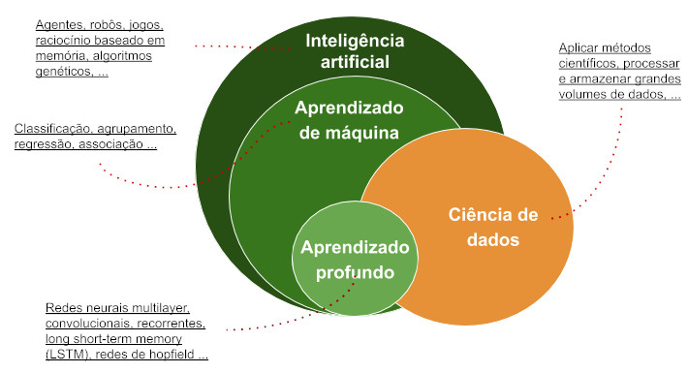

Slide 10
Afinal, o que é IA?
Winston (1984): “Inteligência artificial é o estudo das ideias que permitem aos computadores serem inteligentes”
Charniak & McDermott (1987): “IA é o estudo de faculdades mentais através do uso de modelos computacionais.”
Nilson & Genesereth (1987): “IA é o estudo do comportamento inteligente. Seu objetivo final é uma teoria da inteligência que explique o comportamento das entidades inteligentes naturais e que guie a criação de entidades capazes de comportamento inteligente.”
Schalkoff, (1990): “É o campo de estudo que tenta explicar e simular o comportamento inteligente em termos de processos computacionais”
Kurzweil, (1990): “A arte de criar máquinas que executam funções que requerem inteligência quando executadas por pessoas”

Slide 11
Artificial General Intelligence (AGI)
Pei Wang e Ben Goertzel (2006):
Enquanto a maioria dos projetos de IA existentes visam a um determinado aspecto ou aplicação de inteligência, um projeto da AGI visa a “inteligência” como um todo, que tem muitos aspectos e pode ser usado em várias situações.
Diferença da IA “estreita” (narrow AI):
Sistemas que apresentam o comportamento racional (melhor desempenho) dado um problema específico
Não se preocupam em recriar a inteligência humana, nem em desenvolver formas de raciocínio de propósito geral

Slide 12
Desafio1
Qual o tipo de IA? Estreita, geral, ou não se aplica?
Sistemas de diagnóstico por computador
Carro autônomo
Sistema que joga xadrez
MuZero
Sistemas de tradução automática
Identificação de objeto em imagens
Chat bots
GPT-3

Slide 13
Implicações éticas
Máquinas podem roubar o emprego de pessoas?
Mais de 40% dos empregos serão eliminados... https://epocanegocios.globo.com/Tecnologia/noticia/2019/01/inteligencia-artificial-pode-acabar-com-40-dos-empregos-em-15-anos-diz-investidor-chines.html
Mas gerará mais empregos a partir de 2020 https://itforum365.com.br/2020-ia-mais-empregos-gartner/
A Inteligência Artificial deve ser sobretaxada?
Se a AGI se desenvolver, pode sair do controle?
IA é mais perigosa do que armas nucleares... https://www.tecmundo.com.br/ciencia/128058-inteligencia-artificial-perigosa-armas-nucleares-diz-musk.htm
... Porém não há indícios científicos https://medium.com/s/2069/a-top-roboticist-says-a-i-will-not-conquer-humanity-133f2611d035
A China quer ser o país predominante no desenvolvimento da IA até 2030
https://www.fhi.ox.ac.uk/wp-content/uploads/Deciphering_Chinas_AI-Dream.pdf
LGPD - Pode ser feita uma análise de sentimento das minhas expressoẽs faciais sem meu consentimento?
https://g1.globo.com/sp/sao-paulo/noticia/2021/05/11/justica-multa-concessionaria-em-r-100-mil-por-coleta-de-dados-de-passageiros-na-linha-4-amarela-do-metro-de-sp.ghtml

Slide 14
O que é Machine Learning
Machine Learning ou aprendizado de máquina é o campo de estudo de programas de computadores que melhoram seu desempenho de acordo com sua experiência (Tom Mitchell, Machine Learning, 1997)
Do ponto de vista da IA, seu foco é permitir que agentes artificiais melhorem os resultados de sua medida de desempenho de acordo com dados “inputados” por operadores humanos ou capturados ao longo da sua interação com o ambiente, sem a necessidade de programá-lo explicitamente para aqueles resultados.
Aprendizado indutivo: aprender uma regra geral a partir de exemplos

Slide 15
Exemplos: tarefas muito difíceis de serem programadas
Detecção de spam e fraudes financeiras
Reconhecimento de objetos e faces em imagens
Jogadores automáticos
Sistemas de recomendação
Definição de perfis de clientes
Ajustes de parâmetros em máquinas de uma linha de produção
Predição do desempenho de vendas de um produto
Reconhecimento de fala

Slide 16
Machine Learning
Como uma máquina aprende?
Dados: muitos dados
Features:
parâmetros ou variáveis.
A escolha das features influencia a qualidade do aprendizado
Algoritmos:
Aprendizado supervisionado
Aprendizado por reforço
Aprendizado não supervisionado

Slide 17
Machine Learning: a jornada
É uma área do conhecimento bastante vasta, que envolve Ciência da Computação e uma forte base da Estatística.

Slide 18
Desafio 2
Tipos de aprendizado: Cite exemplos de cada um
Aprendizado supervisionado
Envolve o aprendizado de uma “função” a partir de exemplos de entrada e saída, fornecidos por um tutor(especialista)
Aprendizado não-supervisionado
Envolve o aprendizado de padrões dos dados de entrada, agrupando dados semelhantes e separando dados distintos
Aprendizado por reforço
Envolve o aprendizado de ações ou comportamentos com base em reforços positivos ou negativos recebidos pelo agente

Slide 19
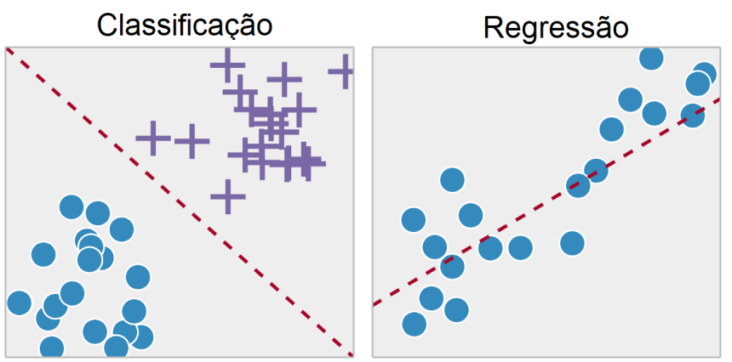
Desafio 2
Tipos de aprendizado: Cite exemplos de cada um
Aprendizado supervisionado

Slide 20
Machine Learning com Python
Nesta parte do nosso curso vamos trabalhar conceitos básicos de ciência dos dados como análise exploratória de dados
Manipulação simples de um DataFrame
Compreender modelos estatísticos e métricas de avaliação de modelos.

Slide 21
Bora começar!
Aqui iremos usar dois módulos importantes do Python:
scikit-learn: módulo mais conhecido para a execução de algoritmos relacionados a ML
pandas: módulo contendo a estrutura para ler, armazenar e gravar uma tabela de dados
Usando o prompt de comando com permissão de administrador, instalar:
pip install seaborn pandas scikit-learn
Analisar um exemplo de arquivo de dados em https://archive.ics.uci.edu/ml/datasets/iris
Usar o arquivo Dataframe.ipynb para carregar e visualizar o dataset iris.

